Slide 1
Calidad de Sistemas de Software
La Organización – Análisis FODA – Proyectos PMI

Slide 2
Principios de Planificación en una Organización
Proceso mediante el cual se establecen los pasos necesarios, se diseñan las metodologías de control adecuadas y se determinan los recursos requeridos, para alcanzar los objetivos predeterminados.
Proceso que permite determinar por anticipado qué es necesario hacer para alcanzar un objetivo.
Responde a: ¿Qué, cómo, dónde, cuándo y quién debe realizar un proyecto?.

Slide 3
Gerencia Estratégica
Planificación Estratégica,
Gerencia de lo Previsible
Oportunismo Estratégico,
Respuestas a lo inesperado (Riesgos)
Reflexión Estratégica,
Detección de señales y problemas (oportunidades de mejora)

Slide 4
Algunos Terminos clave
ESTRATEGIA: Son los medios por los cuales se lograrán los objetivos. Proporcionan una estructura que guía el pensamiento y la acción.
PLANIFICACIÓN ESTRATÉGICA: Proceso en el cual se toman decisiones interactivas y superpuestas que conducen al desarrollo de una estrategia eficaz para una empresa.
TÁCTICA: Despliegue y manejo de fuerzas para alcanzar un objetivo limitado o un fin inmediato.
POLÍTICAS: Declaraciones que guían el pensamiento en la toma de decisiones. Reglas o guías que expresan los límites dentro de los cuales determinada acción debe ocurrir.
OBJETIVOS Y METAS: Son resultados a lograr, que pueden ser de largo o corto plazo.

Slide 5
Análisis Fuerzas, Oportunidades, Debilidades y Amenazas (FODA)
Herramienta de Planificación. Permite obtener una rápida visión general de la situación estratégica de una Organización.
Identifica y estudia el Entorno Externo (Oportunidades y Amenazas) y el Entorno Interno (Fortalezas y Debilidades), para realizar con su cruce las Estrategias de la organización.
Es el Balance Estratégico de la organización donde los puntos fuertes son los Activos y los débiles los Pasivos.

Slide 6
Las 5 Fuerzas del Macroentorno
Competidores
Proveedores
Distribuidores
Empleados
Comunidades
Gerentes
Accionistas
Gobierno
Asociaciones Comerciales
Productos
Servicios
Mercados
Ambiente natural
Fuerzas Económicas.
Fuerzas Sociales, Culturales, Demográficas y Ambientales.
Fuerzas Políticas, Legales y Gubernamentales.
Fuerzas Tecnológicas.
Fuerzas Competitivas.
Oportunidades
y
Amenazas

Slide 7
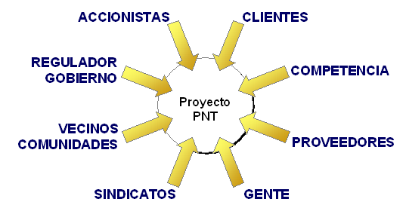
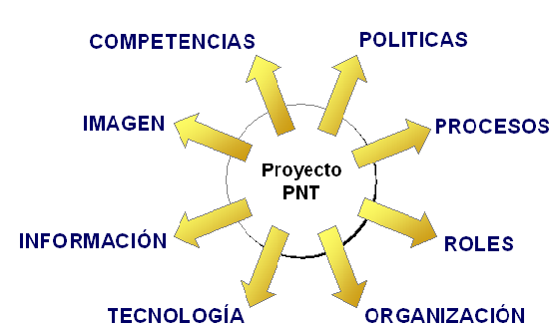
Matriz FODA
Evaluar los factores principales que se espera influyan en el cumplimiento de propósitos básicos de la empresa o institución.
Entorno Externo
Entorno Interno
Empresa
Empresa
Notes:
7

Slide 8
Análisis Interno
Fortalezas:
Capacidad fundamental en áreas claves.
Recursos financieros adecuados.
Acceso a economía de escala.
Tecnología de punta.
Ventajas en costos.
Estrategias y campañas de publicidad creativas y efectivas.
Habilidad en desarrollo de productos.
Dirección capaz.
Capacidad de Innovación.
Posición ventajosa en la curva de experiencia.
Debilidades:
Falta de habilidades y capacidades claves.
Incapacidad de financiar cambios necesarios.
Débil imagen en el mercado y red de distribución.
Rentabilidad baja.
Infraestructura obsoleta.
Costos altos en relación a los competidores claves.
Seguimiento deficiente al implantar una estrategia.
No hay una dirección clara.
Línea de productos limitada.
Falta de talento gerencial.

Slide 9

Ejemplo Análisis FODA
 | OPORTUNIDADES | AMENAZAS
 | Desarrollo tecnológico Apertura nuevos mercados Nuevos inversionistas | Llegada de competidores Pérdida de mercado Pérdida de ejecutivos
FORTALEZAS | ESTRATEGIAS FO | ESTRATEGIAS FA
Estructura organizacional Lealtad de los clientes Exclusividad del producto | (F3-O2) Iniciar exportación de productos. (F3-O3) Asociarse con nuevos inversionistas para ampliar acción. | (F2-A1) Diseñar un programa de servicio al cliente para mantener su lealtad. (F1-A3) Iniciar programa de evaluación del desempeño para estimular la permanencia del personal.
DEBILIDADES | ESTRATEGIAS DO | ESTRATEGIAS DA
Dependencia tecnológica de la casa matriz Dependencia de un solo proveedor | (D1-O1) Iniciar desarrollos tecnológicos propios. (D1-O1) Iniciar un programa de capacitación en la casa matriz. | (D1-A3) Diseñar y realizar un programa de desarrollo del capital intelectual. (D2-A1)Llegar a acuerdos con proveedores “Justo a tiempo”

Slide 10
PMBOK – Project Management Body of Knowledge .
El Project Management Institute (PMI®) es una organización internacional sin fines de lucro que asocia a profesionales de la Gestión de Proyectos.
Sus principales objetivos son:
Formular estándares profesionales en Gestión de Proyectos.
Generar conocimiento a través de la investigación.
Promover la Gestión de Proyectos como profesión a través de sus programas de certificación

Slide 11
PMBOK – Project Management Body of Knowledge .
La Guía del PMBOK es ampliamente aceptada por ser el estándar en la gestión de proyectos
Contiene una descripción general de los fundamentos de la gestión de proyectos reconocidos como buenas practicas.

Slide 12
PMBOK – Project Management Body of Knowledge .
El PMBOK adopta un modelo que esta organizado como un cuerpo de conocimiento compuesto por nueve áreas de conocimientos.
Gestión de la Integración de Proyectos,
Gestión del Alcance en Proyectos,
Gestión del Tiempo en Proyectos,
Gestión de la Calidad en Proyectos,
Gestión de Costos en Proyectos,
Gestión del Riesgo en Proyectos,
Gestión de Recursos Humanos en Proyectos,
Gestión de la Comunicación en Proyectos, y
Gestión de la Procura (Logística) en Proyectos.

Slide 13
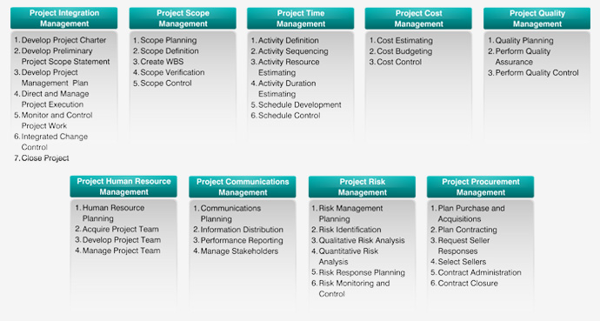
Ejemplo- Gestión de la Calidad del Proyecto
Los procesos de Gestión de la Calidad del Proyecto incluyen todas estas actividades que determinan las políticas , objetivos y responsabilidades relativos a la calidad, de modo que el proyecto satisfaga las necesidades por las cuales se emprendió.
.
2012

Slide 14
SWEBOK – Guide to Software Engineering Body of Knowledge
Ver capitulo 11, SOFTWARE QUALITY

